Slide 1
FIEBRE -TRATAMIENTO

Slide 2
¿CÓMO EVALUAR A UN NIÑO CON FIEBRE?

Slide 3
¿CÓMO CLASIFICAR LA FIEBRE?

Slide 5
TRATAMIENTO:

Slide 7
CLASIFICAR LA MALARIA

Slide 9
TRATAMIENTO:

Slide 13
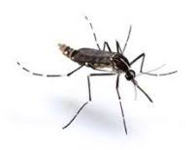
Clasificar el riesgo de dengue

Slide 15
Tratamiento:

Slide 16
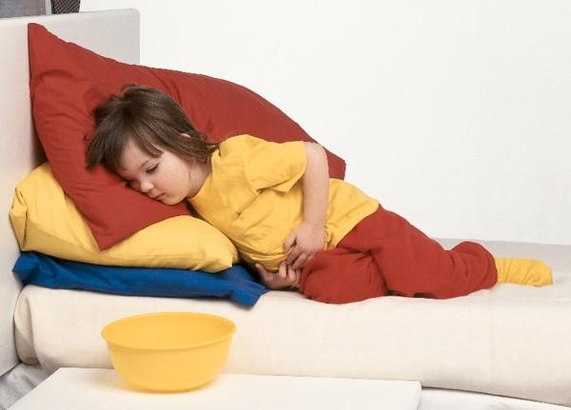

Slide 17
